Slide 1
Pertemuan 1
Pelatihan Fundamental .NET (C#)

Slide 2

INTRODUCTION
C# atau yang dibaca C sharp adalah bahasa pemrograman sederhana yang digunakan untuk tujuan umum yang berorientasi objek. bahasa pemrograman ini dapat digunakan untuk berbagai fungsi misalnya untuk pemrograman server-side pada website, membangun aplikasi desktop ataupun mobile, pemrograman game dan sebagainya.
C# sangat bergantung dengan framework yang disebut .NET Framework, framework inilah yang nanti digunakan untuk mengcompile dan menjalankan kode C#

Slide 3
.NET Framework
Net Framework adalah sebuah perangkat lunak kerangka kerja yang berjalan utamanya pada sistem operasi Microsoft Window. Tujuan .Net Framework:
Menyediakan lingkungan pemograman berorientasi objek atau Object Oriented Programming (OOP) yang konsisten meskipun kode objek disimpan dan dijalankan secara lokal tetapi dapat disebarkan melalui internet dan di jalankan secara remote (di jalankan dari suatu tempat).
Menyediakan lingkungan untuk menjalankan suatu kode yang dapat mengeliminasi masalah performa dari lingkungan scripted (halaman).
Menyediakan lingkungan untuk menjalankan suatu kode yang menjamin keamanan saat kode di jalankan, termasuk kode yang di buat oleh pihak yang tidak di ketahui/ pihak ketiga yang setengah dipercaya

Slide 4

Common Language Runtime (CLR)
Base Case Library (BCL)
pondasi utama (bahasa umum) dari .NET Framework ,yang menjalankan aplikasi .NET Framework menyediakan sejumlah layanan
bersifat berorientasi terhadap objek yang akan menyediakan jenis dari fungsi-fungsi pengaturan kode

Slide 5
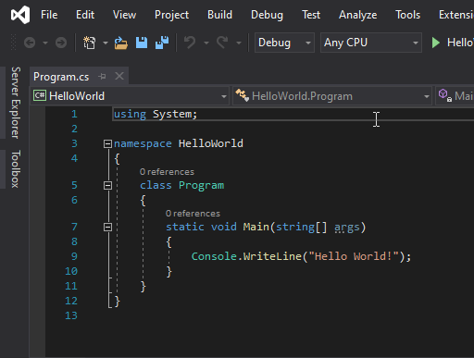
Elemen Pemograman C#
Namespace, .NET framework menggunakan namespace sebagai cara untuk memisahkan file-file class kedalam kategori yang terkait.
Class, adalah sebuah deskripsi/ gambaran dari sekumpulan objek yang memiliki operasi, attribute dan hubungan antar objek yang sama
method adalah blok kode program yang terdiri dari serangkaian instruksi. Dengan memanggil sebuah method, instruksi-instruksi di dalamnya akan dieksekusi
Variabel adalah suatu tempat untuk menyimpan data berupa nilai atau referensi ke sebuah obyek.

Slide 6
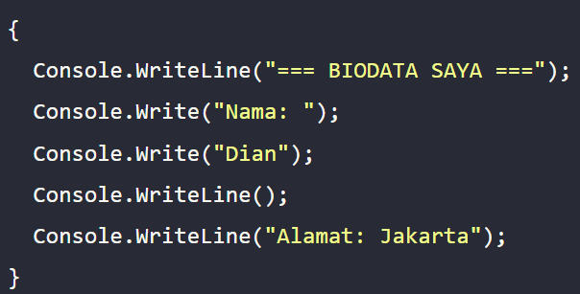
Output Pada C#
Tanda petik tunggal/single code (‘…’) dan tanda petik ganda/double code (“…”)
Menggunakan fungsi Write( ) dan WriteLine( )

Slide 7
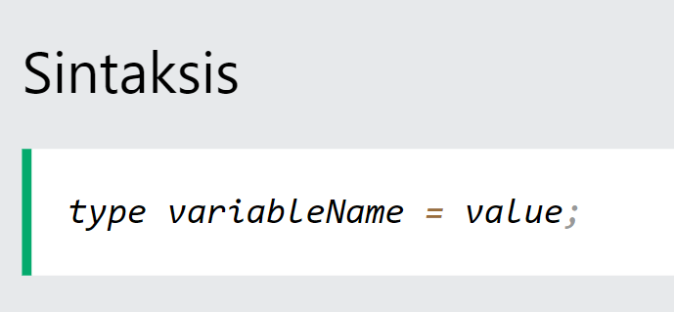
Variabel
Variabel adalah sebuah wadah penyimpanan data pada program yang akan digunakan selama program itu berjalan
Terdapat beberapa cara untuk menyatakan variabel:
[tipe data] [identifier];
[tipe data] [identifier] = [nilai];
[tipe data] [identifier 1], [identifier 2], [identifier N];
[tipe data] [identifier 1] = [nilai 1], [identifier 2] = [nilai 2], [identifier N] = [nilai N];

Slide 8
Konstanta
Kata kunci const dapat ditambahkan agar nilai dari variabel itu besifat konstan atau selalu menyimpan nilai yang sama sehingga tidak akan tertimpa dengan nilai yang lain
Catatan: Anda tidak dapat mendeklarasikan variabel konstan tanpa menetapkan nilainya jika anda melakukannya akan muncul error
A const field requires a value to be provided

Slide 9
Pengidentifikasi dan aturan penamaan variabel
C# Pengidentifikasi
Semua variabel C# harus diidentifikasi dengan nama unik .
Nama-nama unik ini disebut pengidentifikasi .
Pengidentifikasi dapat berupa nama pendek (seperti x dan y) atau nama yang lebih deskriptif (usia, jumlah, volume total)
Aturan umum untuk penamaan variabel adalah:
Nama dapat berisi huruf, angka, dan karakter garis bawah (_)
Nama harus diawali dengan huruf
Nama harus dimulai dengan huruf kecil dan tidak boleh mengandung spasi
Kata-kata yang dicadangkan (seperti kata kunci C#, seperti int atau double) tidak dapat digunakan sebagai nama
Nama peka huruf besar/kecil (case sensitive) ("myVar" dan "myvar" adalah variabel yang berbeda)
Dianjurkan menggunakan cameCase

Slide 10
Tipe Data
Tipe data adalah jenis-jenis data yang akan disimpan di dalam variabel. Seperti data teks, angka, huruf, dll. Tipe data menentukan ukuran dan tipe nilai variabel. Penting untuk menggunakan tipe data yang benar untuk variabel yang sesuai; untuk menghindari kesalahan, untuk menghemat waktu dan memori, tetapi juga akan membuat kode Anda lebih mudah dikelola dan dibaca
Tipe Data : Int, long, char, string, float, double, bool

Slide 11
Type Casting
Dalam C#, ada dua jenis casting:
Implisit Casting (otomatis) - mengonversi tipe yang lebih kecil ke ukuran tipe yang lebih besar char-> int-> long-> float->double
Eksplisit Casting (secara manual) - mengonversi tipe yang lebih besar ke tipe ukuran yang lebih kecil double-> float-> long-> int->char
Jenis Metode Konversi
Dimungkinkan juga untuk mengonversi tipe data secara eksplisit dengan menggunakan metode bawaan, seperti Convert.ToBoolean, Convert.ToDouble, Convert.ToString, Convert.ToInt32( int) dan Convert.ToInt64( long):

Slide 12
Perbedaan int.Parse dan Convert.ToInt
Perbedaannya yaitu pada saat kita memberikan nilai null pada kedua metode tersebut.
Metode Int.Parse(), akan gagal mengurai string dan akan melemparkan ArgumentNullException, namun
Convert.Int() akan mengeluarkan nilai 0
Int.Parse() hanya dapat mengubah dari bentuk string ke integer, jadi jika string bisa Null, objek, atau jenis yang lain lebih baik menggunakan Convert.Int()

Slide 13
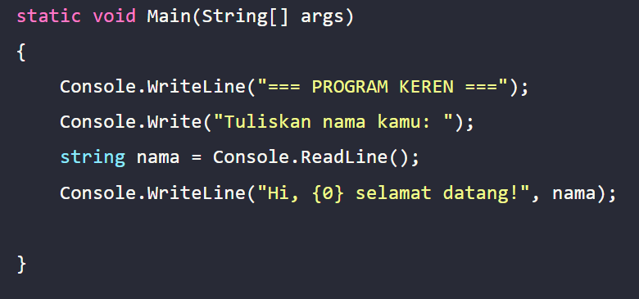
Input Pada C#
Dalam input terdapat fungsi Read( ), ReadKey( ), dan ReadLine( )
Fungsi ReadLine( ) akan membaca teks dalam 1 baris, sedangkan Read( ) dan ReadKey( ) akan membaca 1 huruf saja dari teks yang kita ketik

Slide 14
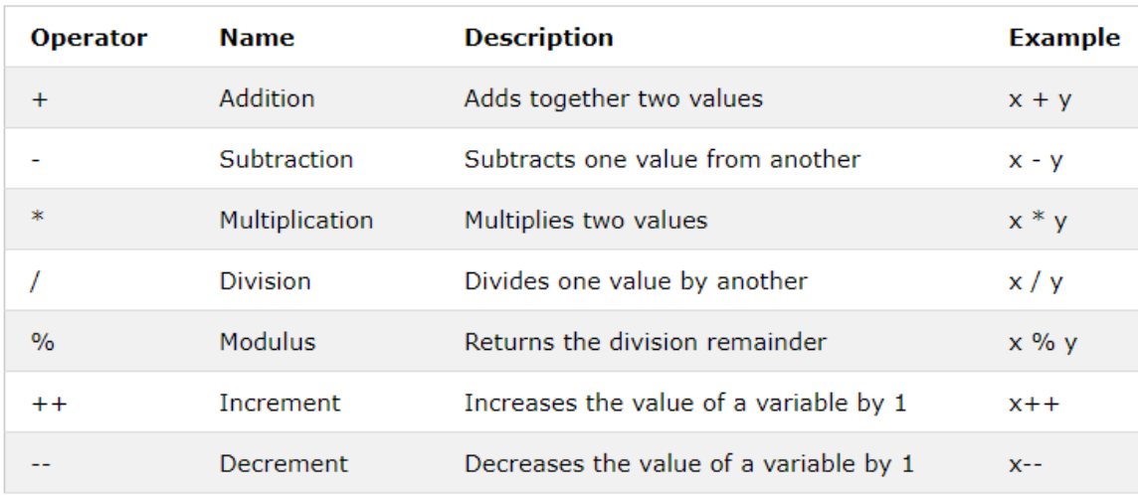
Operator Aritmatika

Slide 15
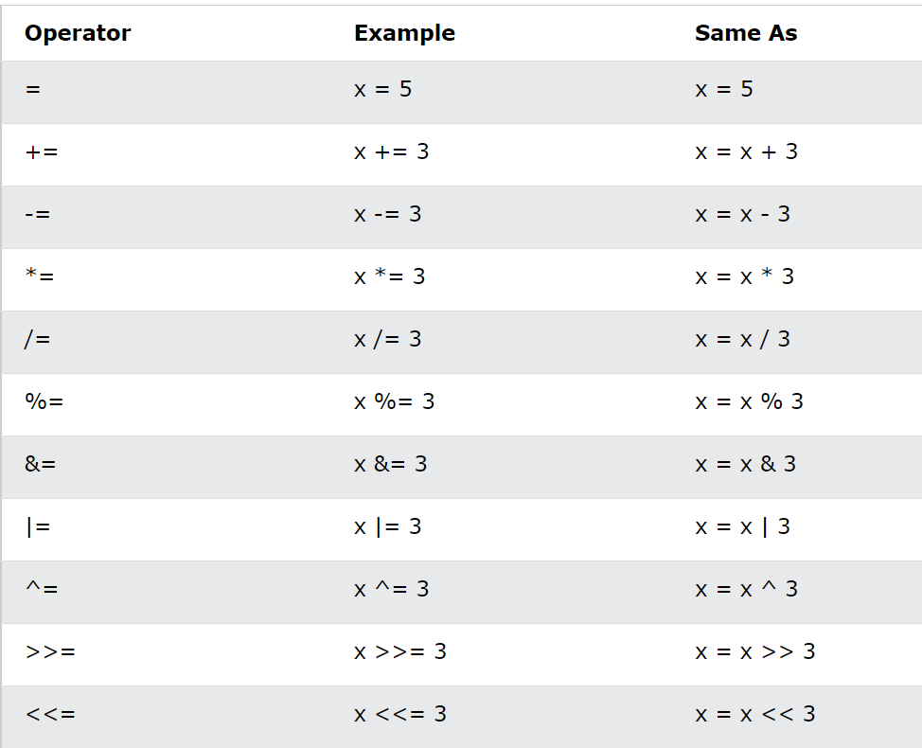
Operator Penugasan

Slide 16
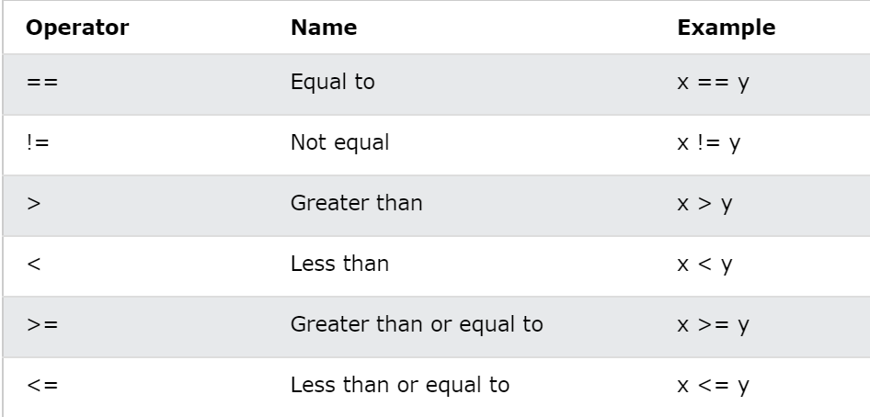
Operator Perbandingan

Slide 17
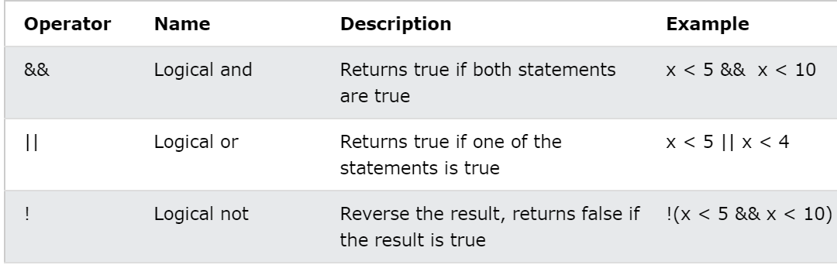
Operator Logika

Slide 18
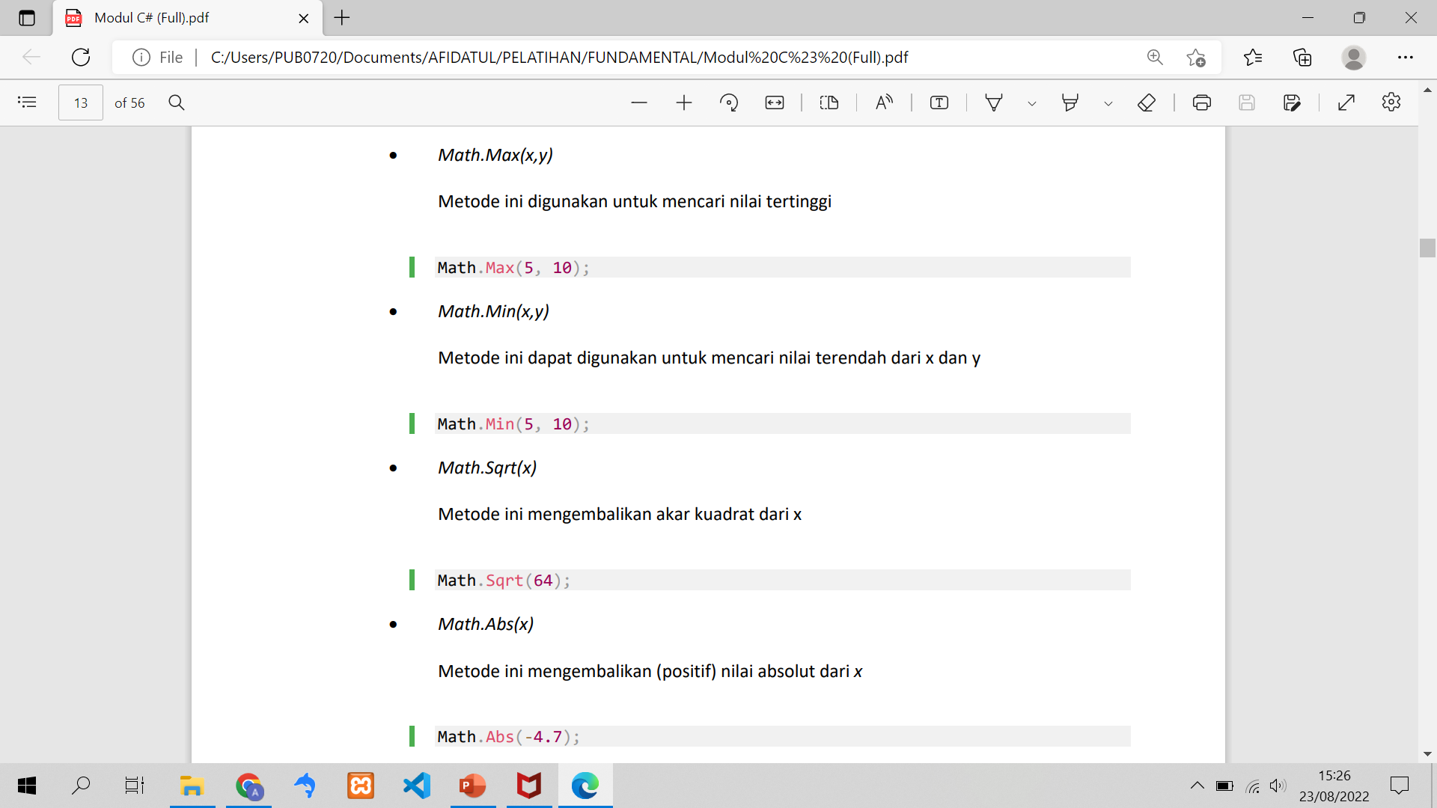
Operator Matematika

Slide 19
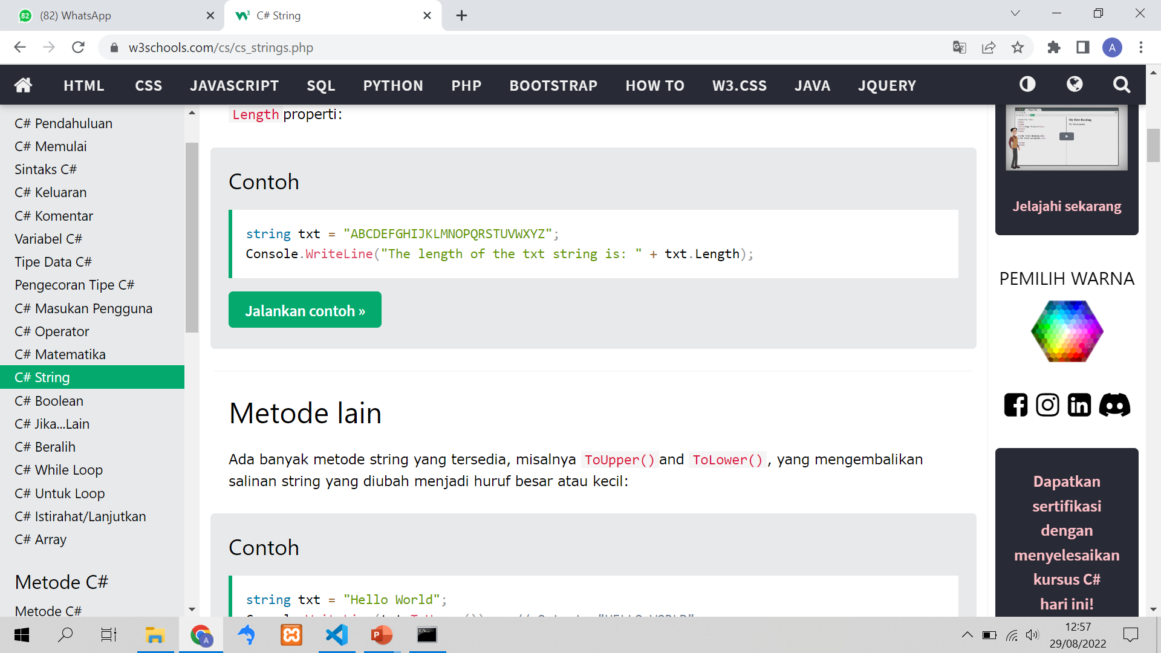
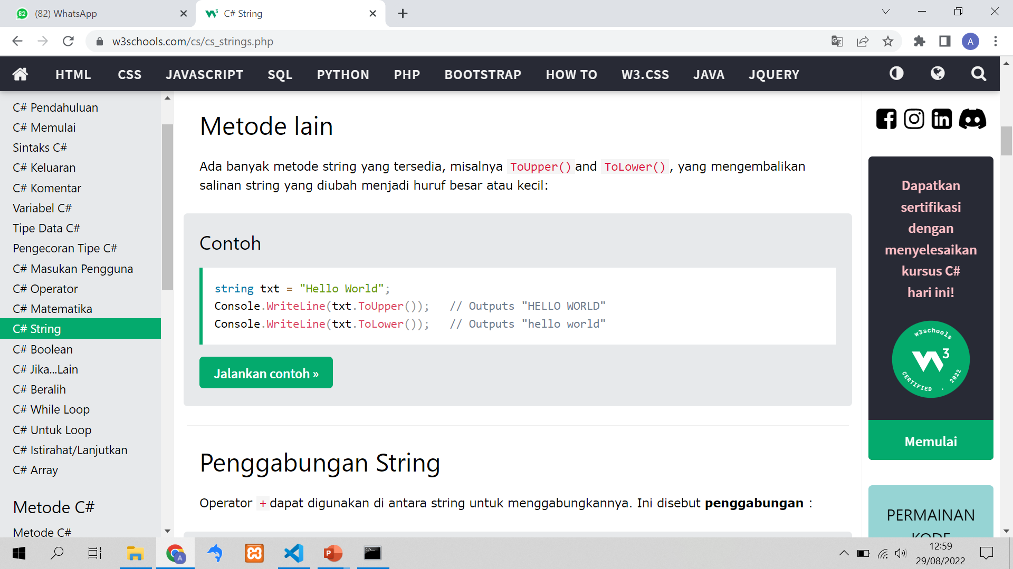
C# String
Trim(), berfungsi untuk menghilangkan spasi di depan dan di belakang
Length, berfungsi untuk menentukan panjang string
ToUpper(), mengembalikan salinan string menjadi huruf besar/ kapital
ToLower(), mengembalikan salinan string menjadi huruf kecil

Slide 20
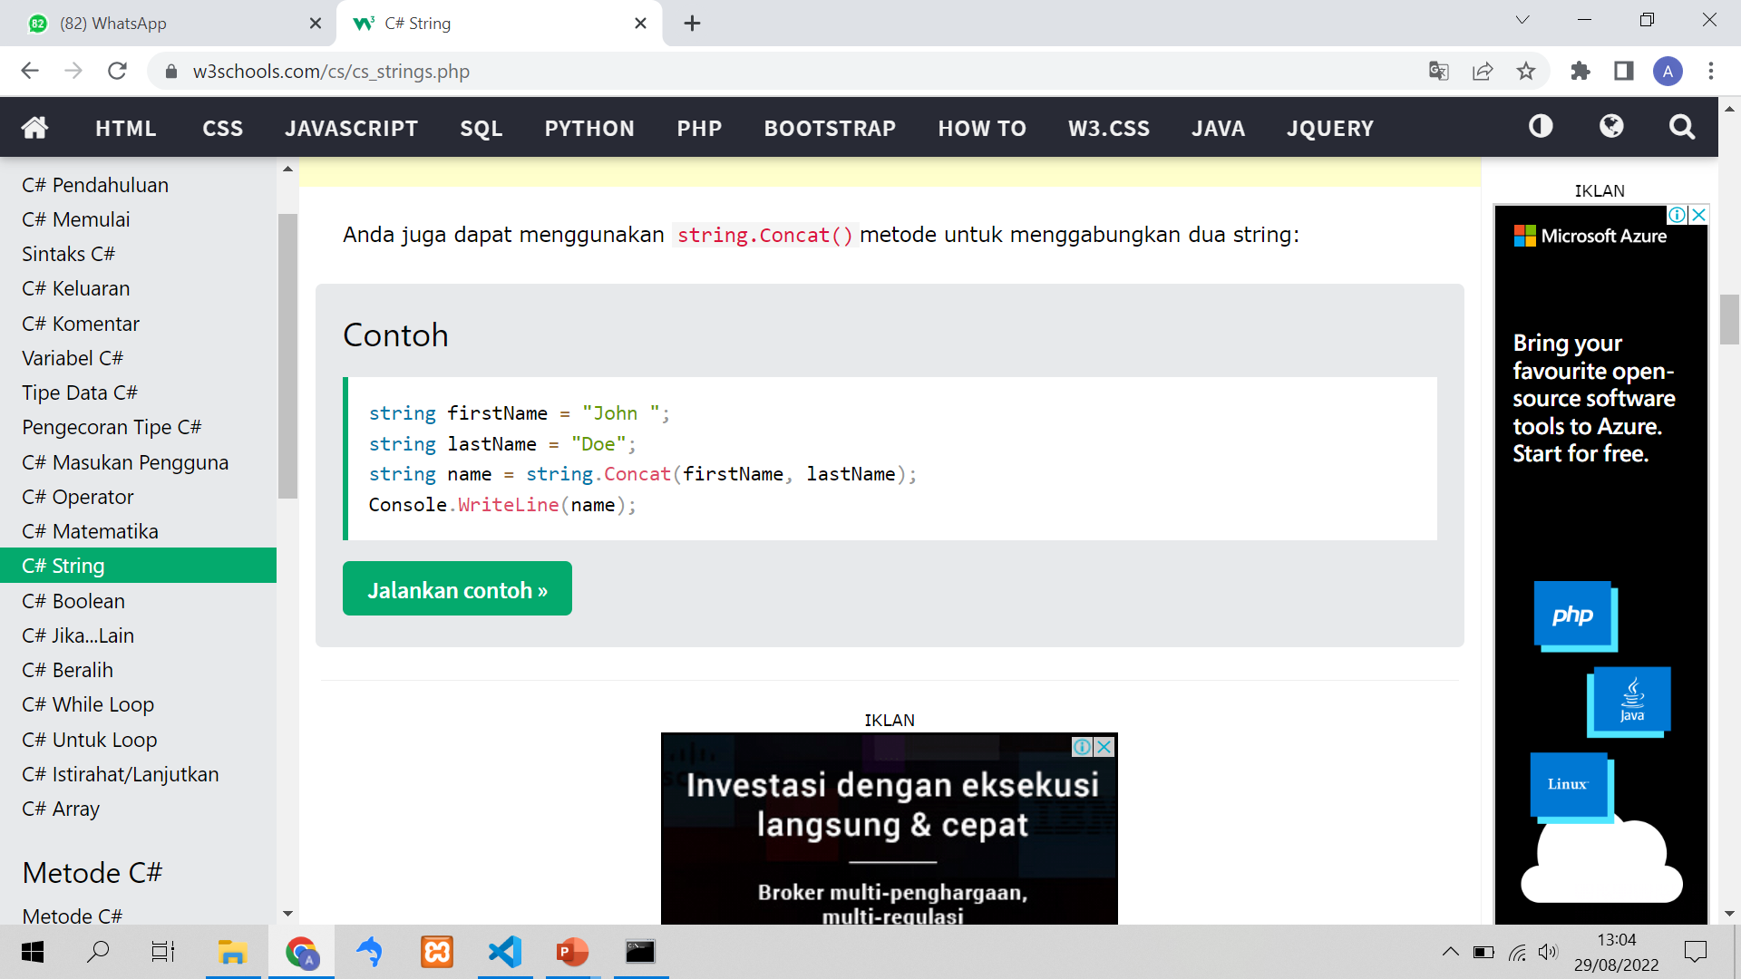
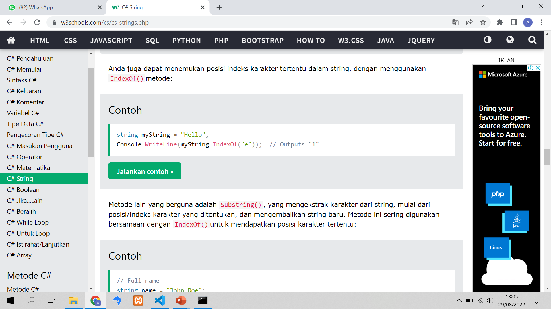
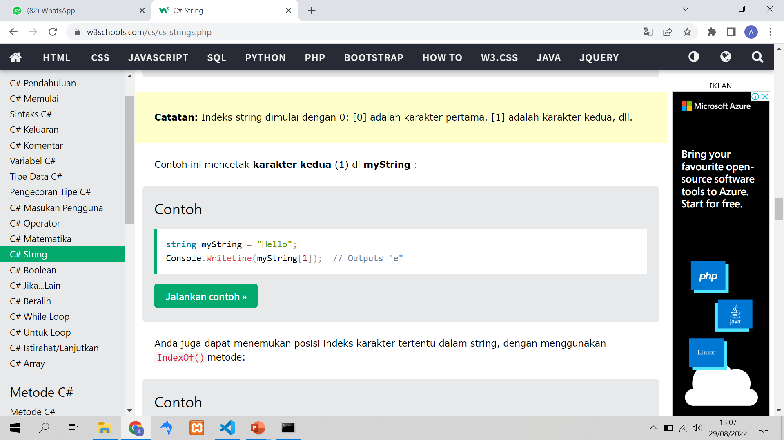
String.Contact(), digunakan untuk menggabungkan 2 string
IndexOf(), digunakan untuk menentukan posisi index karakter tertentu dalam string
Access String, untuk mengakses karakter dalam string dari nomor indeksnya dalam kurung siku []

Slide 21
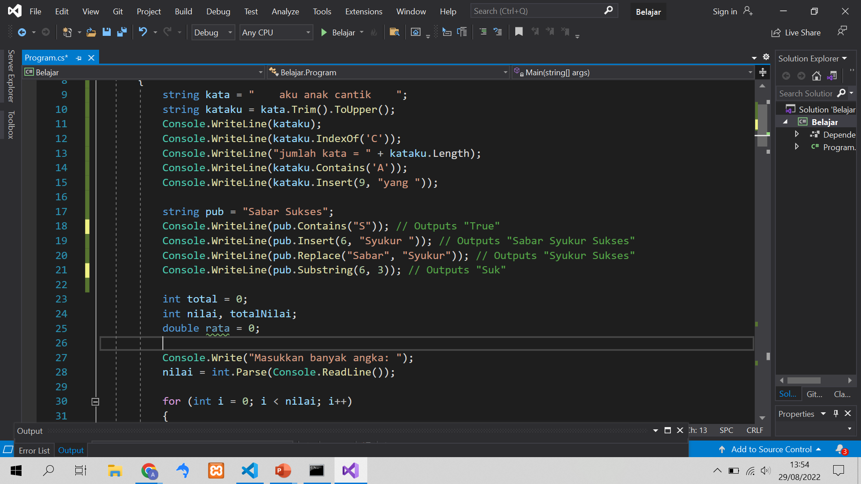
Contains(), berfungsi untuk menemukan karakter dan akan menghasilakan nilai Boolean (True/false)
Insert(), digunakan untuk menyisipkan sebuah karakter dalam sebuah teks
Replace(), berfungsi untuk menukar 1 atau beberapa karakter dengan karakter baru
Substring(), untuk mengekstrak karakter dari string dari posisi/index karakter

Slide 22
THANKS!
Do you have any questions?

